Slide 1
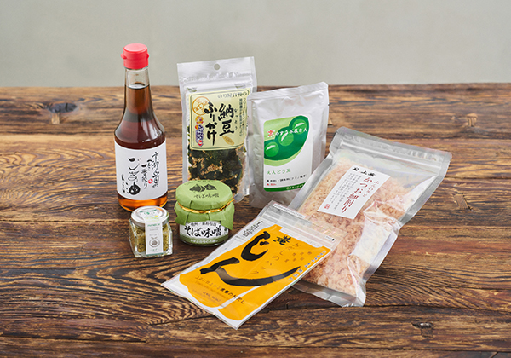
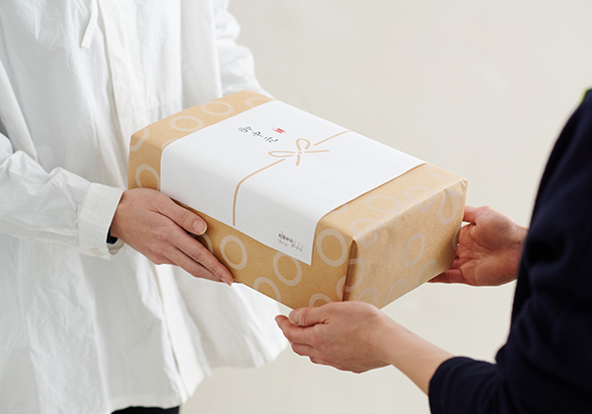
報道関係各位
PRESS RELEASE
2024年5月20日
株式会社ビオスタイル
発酵マイスター 榎本美沙さん監修
健康志向のあの方へ贈りたい、発酵食品のお中元
受付開始日：2024年5月20日(月)
株式会社ビオスタイル（本社：京都市下京区、社長：三浦達也）が運営する複合型商業施設GOOD NATURE STATIONが販売している定期便「発酵季節だより」が、特別企画として実施する「お中元便」を2024年5月20日(月)より受付開始いたします。
当施設1階において、オリジナルブランドの商品やオーガニック認証を取得した農産物、加工食品やお菓子、地元京都で育まれた健康にも地球にも優しい食品などを販売している「MARKET」が、とっておきの発酵食品やおいしい食材を毎月お届けする定期便「発酵季節だより」。発酵マイスター 榎本美沙さんの監修のもと、健康への興味関⼼が高いお客様に向けて、発酵にまつわる季節感があって届くのが楽しみになるような“わくわくする美味しいもの”を、毎⽉お届けしています。
今回、単品商品としてお中元にピッタリな詰合せをご用意しました。本企画が始まった、2023年6月便～2024年1月便の商品から榎本さんが厳選した7商品がセットとなっております。
またご購入者特典として、榎本さんからのメッセージや、該当商品を使用したレシピ3種を同梱。ご希望の方には、発酵季節だよりオリジナル熨斗紙をお掛けします。
なかなか会えない大切な方へ、特別な詰合せを贈りませんか？
【本リリースに関するお問合せ・ご取材希望について】
株式会社ビオスタイル 広報宣伝部 担当: 中久保・石井 TEL:075-352-6677
e-mail : nakakubo-rina@biostyle.co.jp(中久保)、ishii-risa@biostyle.co.jp(石井)

Slide 2
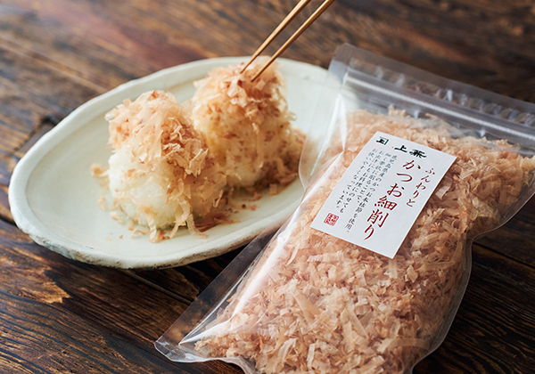
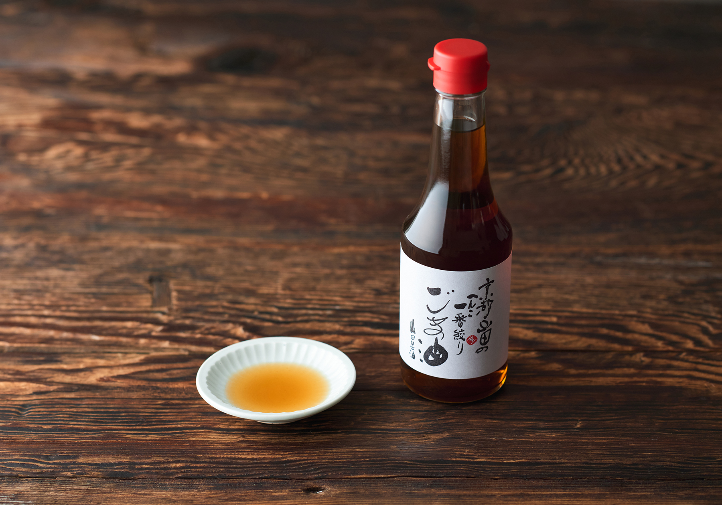
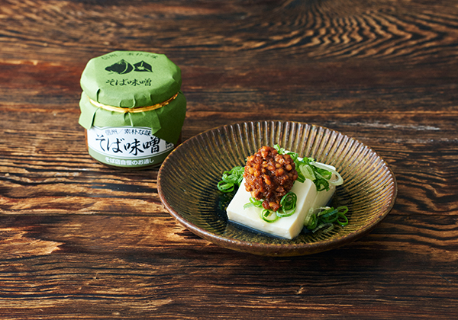
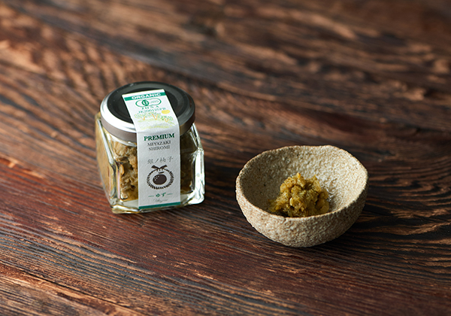
【商品一覧】
『カネジョウ』 かつお細削り（本枯節）30g
素材の良さを味わえるように原料もしっかりと選んで下ごしらえをしています。本商品は、鹿児島県産のかつお本枯節を薄く細く帯状に削りました。少しつまんでひねれば 、綺麗な鰹のトッピングができます。だし用だけでなく、ごはんに乗せるなど様々な用途でお召し上がりください。
『山田製油』 一番絞りごま油 275g
独自の一番絞り製法で作られたごま油は、上質な味わいで、飲めるほどに滑らかな仕上がり。旨味を感じ安心してお召し上がりいただくために、手間ひまを惜しまず丁寧に、昔ながらの圧搾法で一番絞りだけを使用しています。餃子や中華料理はもちろんですが、お鍋の味変に使用していただくのもおすすめです。
『すや亀』 蕎麦の実と牛蒡の風味「そば味噌」 150g
蕎麦店伝統のお通しそば味噌を、『すや亀』の門前みそで作った商品。そばの実とごぼうを門前みそと一緒に練り上げた、おかずみそです。特長は、そばの実の量。よく火を通したたっぷりのそばの実とごぼうが生み出す食感のハーモニー、噛んだあとに広がる蕎麦の風味が楽しめます。お酒のおつまみにもピッタリです。
『かぐらの里』 PREMIUM青ゆずこしょう 40g
香りの強い収穫初期のザク切りした有機青ゆずの表皮に、あく抜きした有機青唐辛子とまろやかな食塩をブレンド。塩分は控えめで、青ゆずの香りや酸味に加え辛味も強く、雑味のない香辛料として、色々な料理に使用できます。お鍋をよそって、一さじ加えると美味しくお召し上がりいただけます。添加物不使用。

Slide 3
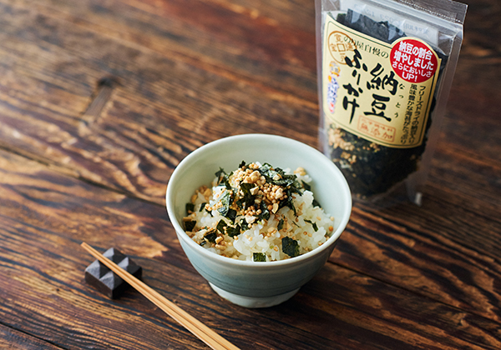
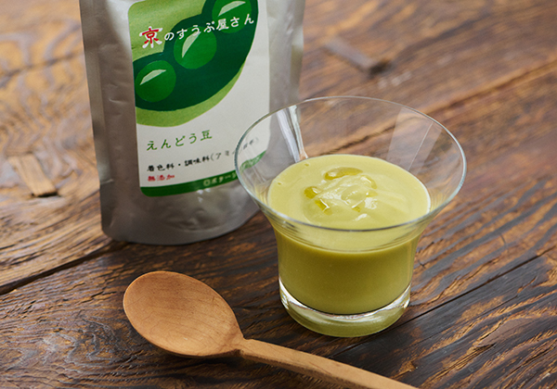
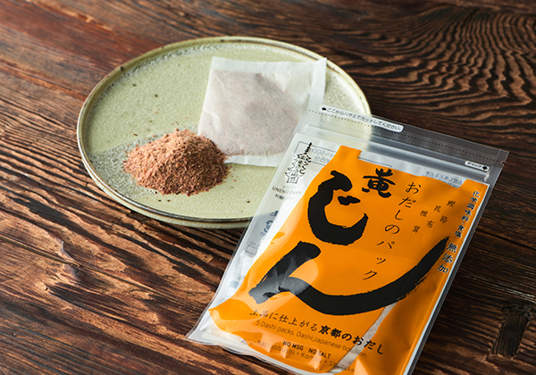
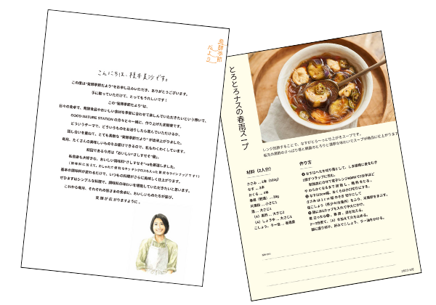
『通宝海苔』 納豆ふりかけ 40g
納豆のふりかけ、といえばコレ！といわれるほど安定した人気と美味しさを誇る商品。化学調味料不使用で、フリーズドライ加工のひきわり納豆と、風味豊かな有明海産の海苔をたっぷり使用しています。口に含むと納豆特有の粘りと香りが楽しめ、サクサクとした食感でご飯との相性はもちろん、パスタや鶏の炒め物にも合います。
『京のすうぷ屋さん』 えんどう豆
旬の京野菜しか使用しないという信念から、通年展開している商品がないのが特徴。ラインナップ全25種の中から、今回は夏の時期に登場するえんどう豆をピックアップ。お楽しみ期間が短いうすいえんどうを1袋に約100粒程たっぷり使った濃い味のポタージュスープです。冷製の場合は、お好みで生クリームや牛乳で少しのばしても、美味しくお召し上がりいただけます。
『うね乃』 おだしのパックじん（黄・小） 35g
シリーズの中でも「じん（黄）」は、かつおのおだしを手軽に引いていただけるだしパック。特に京都のおだしは、あっさりとしたかつおだしが主流。うね乃の手づくりおだしパックです。
お味噌汁やお吸い物、煮物や炊き込みご飯など、様々な料理にお使いいただけます。お料理をきっちりと支えるおだしをお楽しみください。
ご購入者全員特典
榎本さんのメッセージカード＆オリジナルレシピ3種
11月便に登場した「カネジョウ かつお細削り（本枯節）」、12月便の「山田製油 一番絞りごま油」、1月便の「うね乃 おだしのパックじん（黄・小）」の3商品それぞれを使用した、3種類のレシピを同梱します。お中元便に込めた榎本さんのメッセージも入りです。
※画像はイメージです

Slide 4
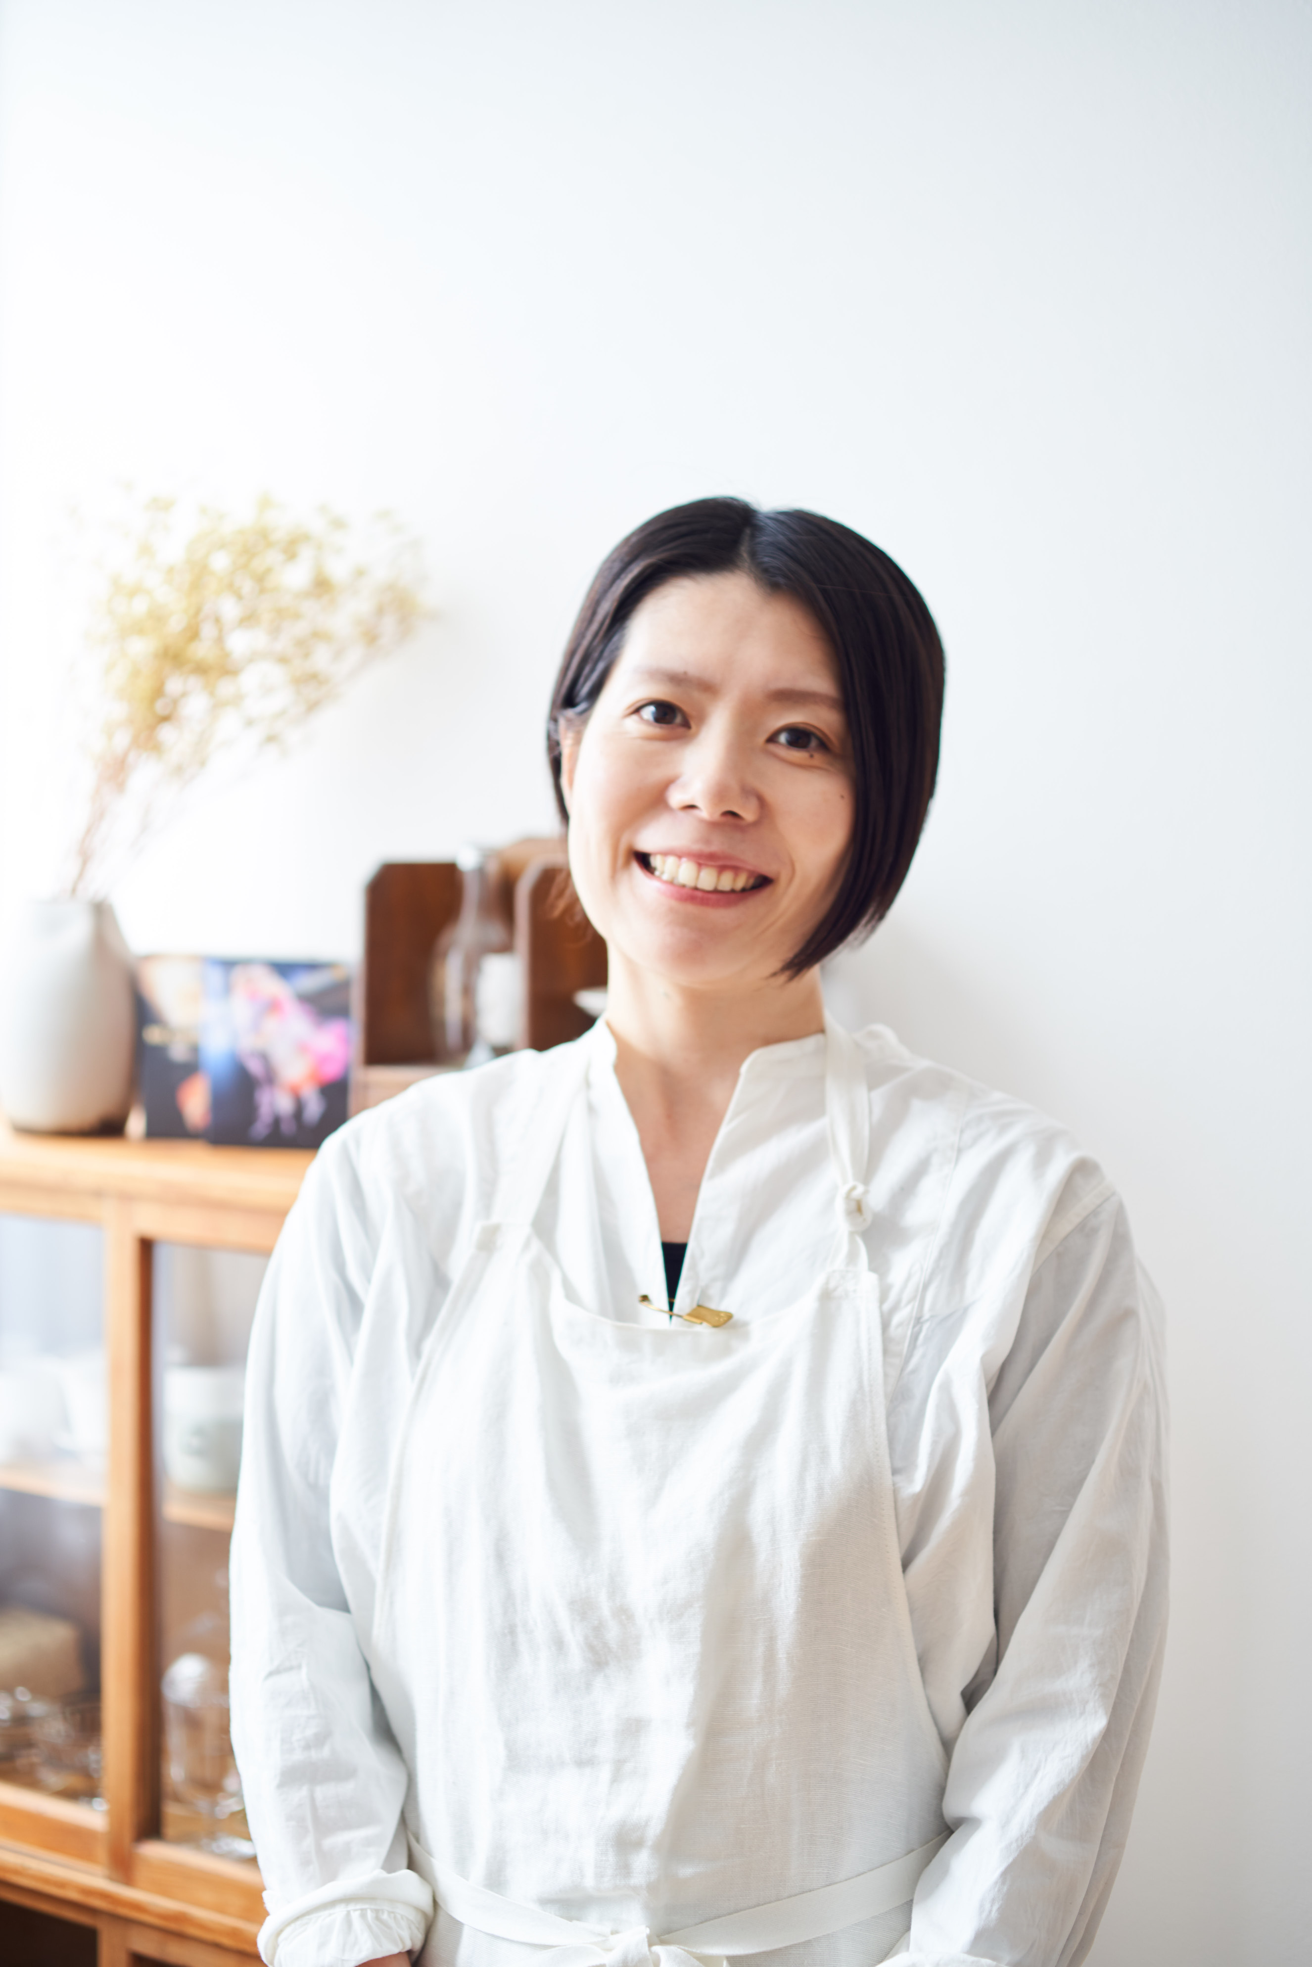
ご希望の方のみの特典『発酵季節だより オリジナルお中元熨斗紙」
お中元の贈り物に欠かせないのが「熨斗紙」。近年では、様々なデザインや仕様のものを目にします。そこで、発酵季節だよりオリジナルの熨斗紙を作成しました。
シンプルでモダン、且つ高級感を大切にしたデザインとなっております。お買い上げの際は、是非ご用命ください。
※表書きは「御中元」のみとなります
※お名入れは対応不可です
※外熨斗のみの対応となります
【商品詳細】
商品名：発酵季節だより特別企画 お中元便
料金：6,480円（税込・送料込）
予約受付期間：2024年5月20日(月) 12時～2024年6月18日(火) 23時59分
発送予定：2024年7月1日(月)予定
お届け予定：2024年7月5日(金)ごろより順次
URL：https://online.goodnaturestation.com/c/regular-course/m20891282
【榎本美沙さんプロフィール】
料理家/発酵マイスター。
発酵食品、旬の野菜を使ったシンプルなレシピが好評で、テレビ、雑誌や書籍へのレシピ提供などを行う。オンライン料理教室「榎本美沙の料理教室」主宰。
登録者32万人を超えるYouTubeチャンネル「榎本美沙の季節料理」、Instagram(@misa_enomoto)も人気。
最新刊「榎本美沙のひと晩発酵調味料」(主婦と生活社)が好評発売中。
その他著書に「ちょこっとから楽しむ はじめての梅仕事」(山と渓谷社)、「今すぐ始められる、毎日続けられる。ゆる発酵」（オレンジページ） 、「からだが整う〝ひと晩発酵みそ〟」（主婦と生活社）など多数。

Slide 5
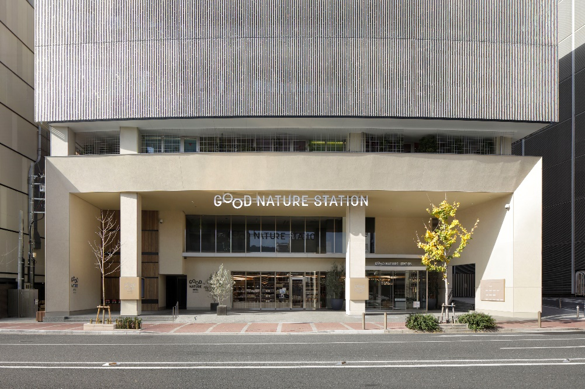
■SDGsを実現するライフスタイルを提案する 京阪グループの「BIOSTYLE PROJECT」について
健康的で美しく、クオリティの高い生活を実現しながら、SDGsの達成にも貢献していく。京阪グループでは、そんな循環型社会に寄与するライフスタイルを「ビオスタイル」として展開し、お客さまにご提案しています。規制や我慢だけから生まれる活動ではなく、“人にも地球にもいいものごとを、毎日の生活の中に、楽しく、無理なく、取り入れていくことができる明るい循環型社会の実現”に貢献するため、京阪グループにできうる様々な活動を推進していきます。
▶ 「BIOSTYLE PROJECT」について詳しくはこちら
https://www.keihan-holdings.co.jp/business/biostyle/
■（株）ビオスタイルについて
（株）ビオスタイルは、京都・四条河原町に2019 年12 月に開業した複合型商業施設「GOOD NATURE STATION」の運営会社。京阪ホールディングス（株）のグループ会社として、京阪グループが推進する“SDGsを実現するライフスタイル” を企画・提案する「BIOSTYLE PROJECT」を牽引し、“信じられるものだけを、美味しく、楽しく。人も地球も元気にする「GOOD NATURE」” というコンセプトの下、サステナブルな商品開発、施設運営を行っています。これらの企業活動を通じ、SDGs 達成に貢献するとともに、社会と調和した持続的な成長を目指します。
【本リリースに関するお問合せ・ご取材希望について】
株式会社ビオスタイル 広報宣伝部 担当: 中久保・石井 TEL:075-352-6677
e-mail : nakakubo-rina@biostyle.co.jp(中久保)、ishii-risa@biostyle.co.jp(石井)

